Slide 1
GERENCIA TECNICA
INFORME:
ÁREA DE COORDINACIÓN DE SUPERVISIÓN.
MES: NOVIEMBRE
AÑO: 2023
01

Slide 2
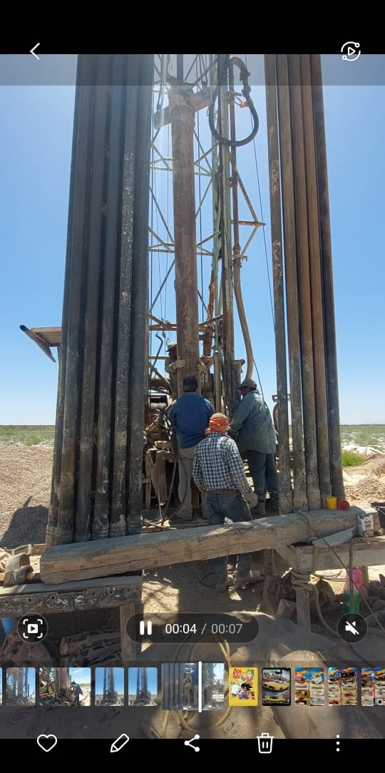
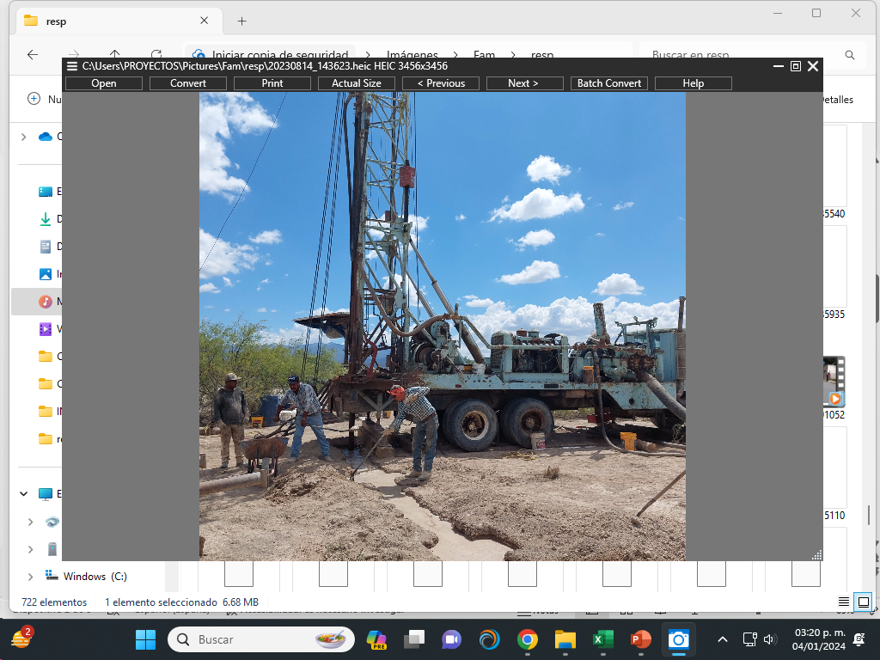
Obras
"PERFORACIÓN DE POZO PROFUNDO PARA AGUA POTABLE EN EL RANCHO SANTA MARTHA,
MUNICIPIO DE CEDRAL, S.L.P. (140.0 M DE PROFUNDIDAD)."
Empresa Ganadora: “SERVICIOS DE INGENIERIA Y MINERALES NERI, S.A. DE C.V.”
Contrato: SAPSAM-PRODDER-IO-83-G67-824020999-N-04-2023.
Monto Contratado: $ 1´717,593.93 INCLUYE IVA.
PERIODO DE EJECUCIÓN DEL CONTRATO: DEL 17 DE NOVIEMBRE DEL 2023 AL 22 DE DICIEMBRE DE 2023.
Avance Físico: 40.00 %
Avance Financiero: = 0.00%
PENDIENTE PAGO DE ANTICIPO POR MODIFICACIÓNES A FIANZAS.
02

Slide 3
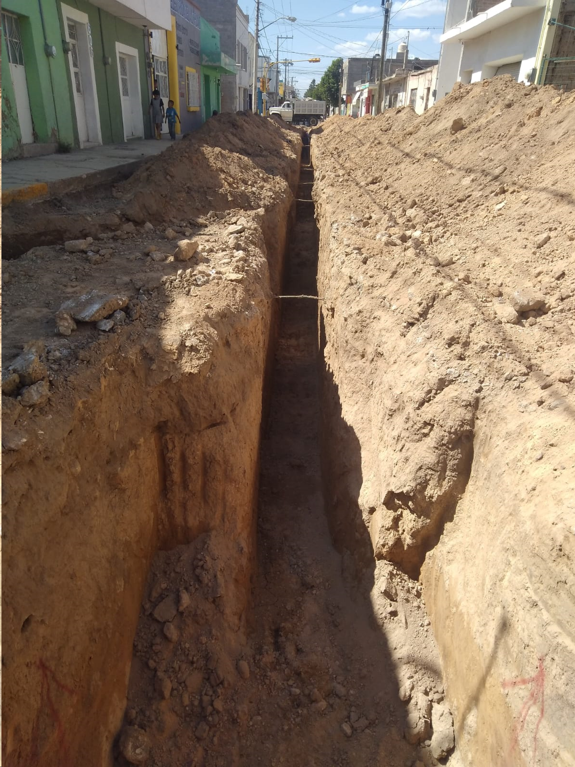
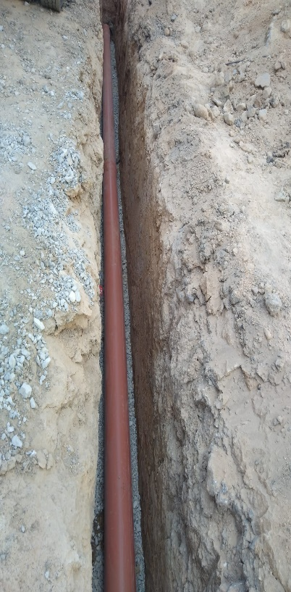
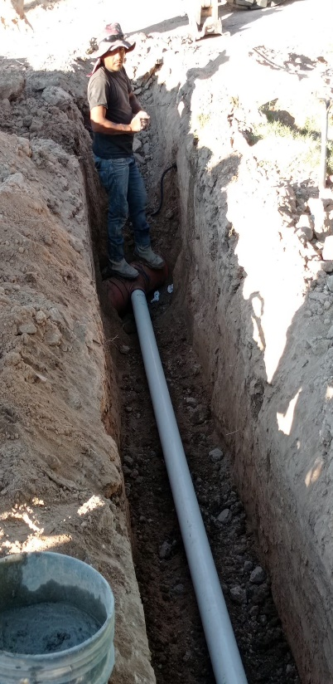
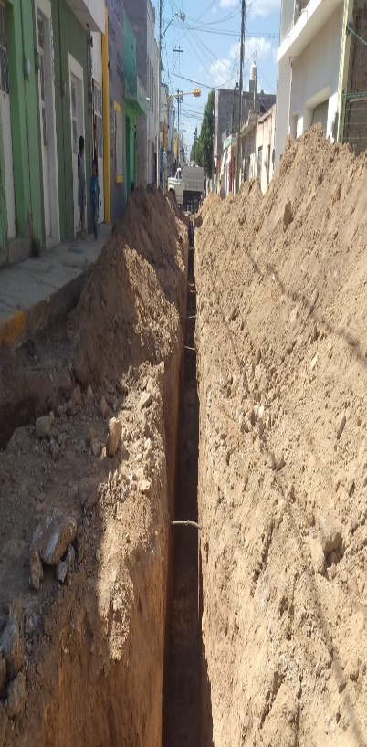
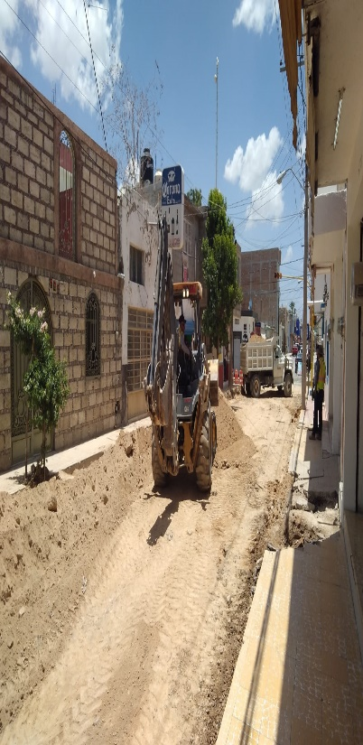
Obras
"REHABILITACION DE RED DE ALCANTARILLADO SANITARIO EN CALLE INDEPENDENCIA (CALDERÓN A OCAMPO), 361.33M CON TUBO PVC SANITARIO SERIE 20 DE 250MM DE DIÁMETRO, SUSTITUCION DE 70 DESCARGAS Y 2 POZOS DE VISITA."
Empresa Ganadora: “CONSTRUCCIONES Y PROYECTOS MIRANDA DEL POTOSI, S.A. DE C.V.” Contrato: SAPSAM-PROSANEAR-IO-83-G67-824020999-N-05-2023.
Monto Contratado: $ 1,139,820.93 INCLUYE IVA.
PERIODO DE EJECUCIÓN DEL CONTRATO: 21 DE NOVIEMBRE AL 24 DE DICIEMBRE DEL 2023.
Avance Físico: 33.00 %.
Avance Financiero: = 00.00%
PENDIENTE PAGO DE ANTICIPO POR MODIFICACIÓNES A FIANZAS.
03

Slide 4
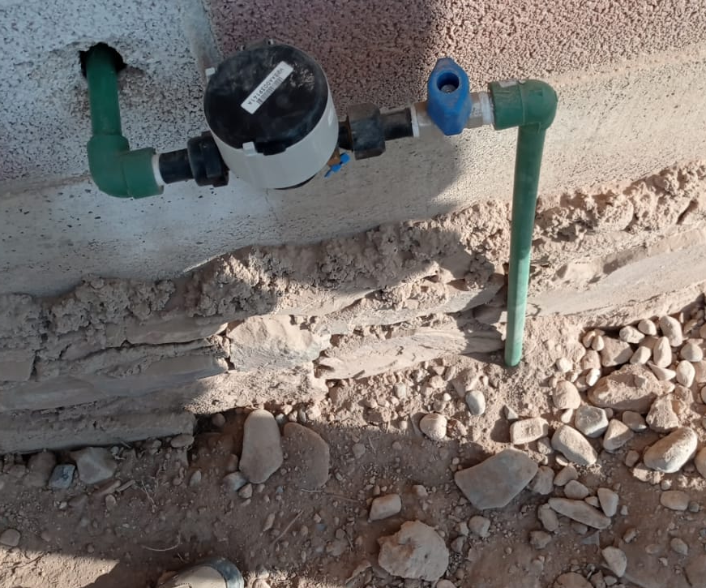
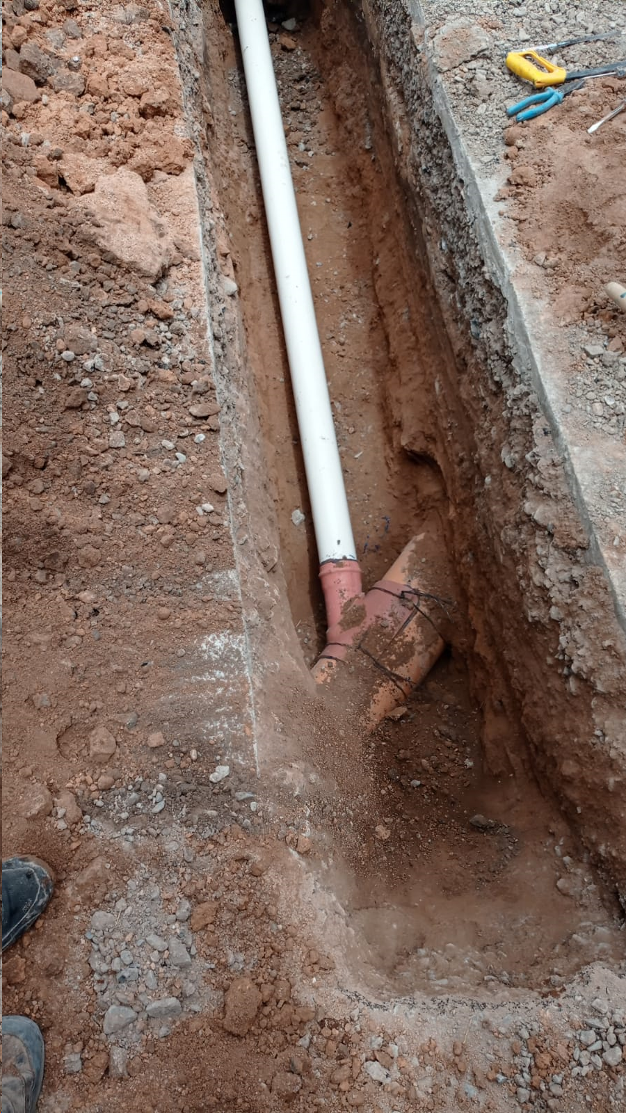
Obras
“INSTALACIÓN DE TOMAS DE AGUA POTABLE E INSTALACIÓN DE DESCARGAS DE AGUA RESIDUAL."
Empresa Ganadora: ING. FRANCISCO WENCESLAO CADENA YAÑEZ.
Contrato: SAPSAM-AD-OB-001-2023.
Monto Contratado $ 1’448,083.29 INCLUYE IVA
Avance Físico: 45.00 %.
Avance Financiero: = 51.65%
(Correspondiente al pago de Anticipo+ ESTIMACION No 1)
04

Slide 5
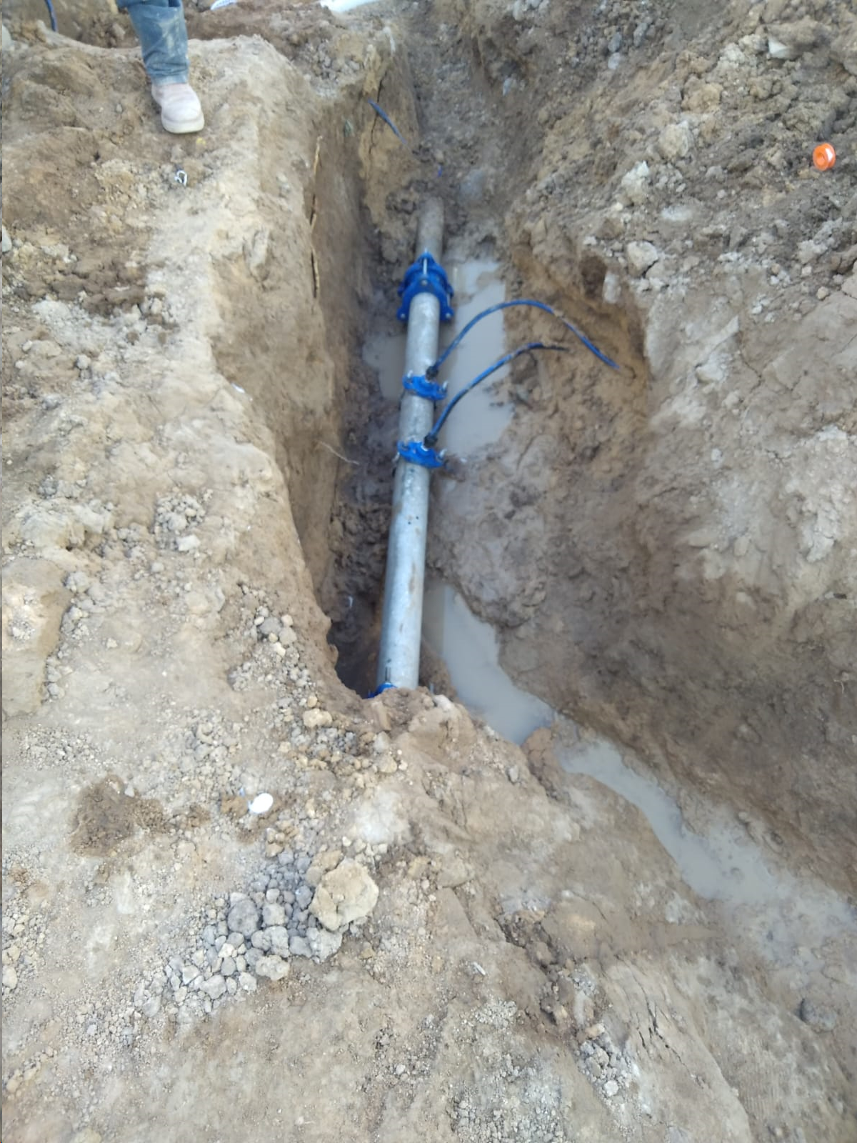
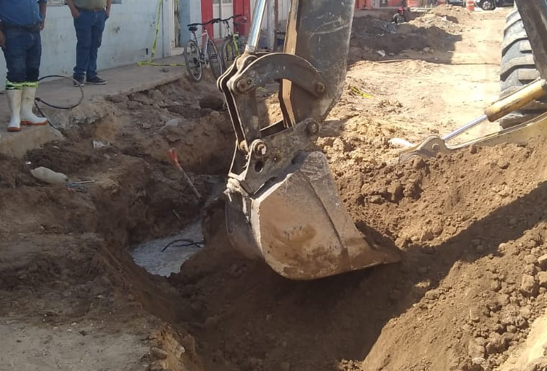
Obras
"SUSTITUCIÓN DE TOMAS DOMICILIARIAS DE AGUA POTABLE EN CALLE INDEPENDENCIA TRAMO DE CALDERÓN A OCAMPO (68 PIEZAS)"
Empresa Ganadora: GILBERTO MEDRANO RODRÍGUEZ.
Contrato: SAPSAM-AD-OB-006-2023.
Monto Contratado $ $ 226,649.165 INCLUYE IVA INCLUYE IVA
Periodo de Ejecución del Contrato: del 01 al 30 de Noviembre del 2023
Avance Físico: 100.00 %.
Avance Financiero: = 00.00%
PROCESO DE ESTIMACION UNICA Y FINIQUITO
05

Slide 6
INFORME:
ÁREA DE COORDINACIÓN DE SUPERVISIÓN.
MES: NOVIEMBRE
AÑO: 2023
Elaboro.
_____________________________
Ing. Joel Blas Muñoz Loredo.
Coordinador de Supervisión.
Revisión.
_____________________________
Ing. Alonso Tobías García.
Gerente de Proyectos.
Vo. Bo.
_____________________________
Ing. Mario Antonio Moran Cruz.
Gerente Técnico.
Recibido.
_____________________________
Lic. Marcela Magdalena Cervantes Morales.
Coordinadora de Seguimiento a Planes y Programas
Fecha: 08-DICIEMBRE-2023.
06

